Slide 1
API

Slide 2
Agenda
SAP BTP APIM
AZURE APIM
OAUTH2
Notes:
微服务
CDS封装
小KR 监控的工具列一个KR

Slide 3
APIM
定义：
API M是指在企业和多云环境中创建、发布和管理 API 连接的过程。APIM不仅仅是存放这些 API 连接，它还提供了一个可扩展的统一平台，允许企业共享和社交化其 API 配置，同时控制访问、收集和分析使用统计数据以及执行相关的安全策略。
Notes:
為什麼要比較 azure blob, one drive

Slide 4
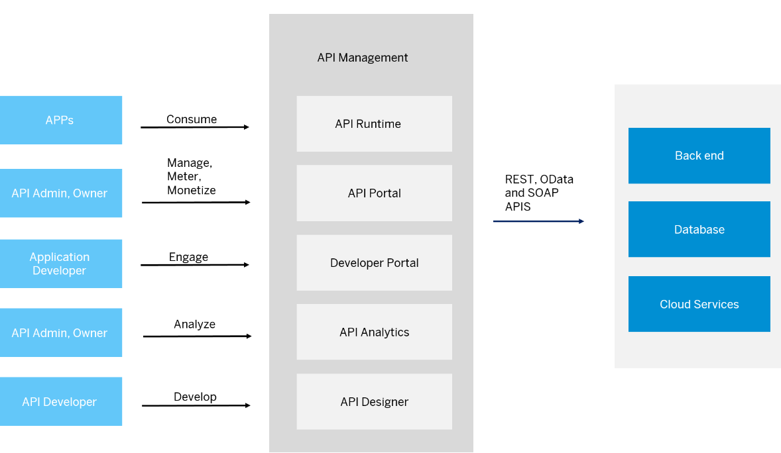
SAP BTP APIM
组成和各部分之间的关系：
Notes:
為什麼要比較 azure blob, one drive

Slide 5
SAP BTP APIM
1.API Runtime
允许您部署并有效使用 API。应用程序使用 API 运行时、请求 API 验证并访问。
2.API Portal
用于创建、保护和发布 API 代理的一站式服务。在此，您可以轻松找到 API，并且作为 API 管理员，您可以管理、计量、保护您的 API，以及定义和发布费率计划
3.Developer Portal
应用程序开发人员用于发现、浏览和探索 API、租用费率计划以及构建应用的自助服务。
4.API Analytics
提供强大的分析工具，跟踪 API 的使用情况。可将 API 分析用于收集 URL、API 调用信息的用户标识、延迟数据等相关信息。
5.API Designer
API 开发人员可以定义、实施和记录 API。其提供开放式 API 支持，且可以生成各种输出。
Notes:
為什麼要比較 azure blob, one drive

Slide 6
SAP BTP APIM
BTP APIM使用前配置
添加APIM service
在SAP BTP Cockpit进行添加相应服务
在对应的service 添加用户和分配相应权限
Notes:
為什麼要比較 azure blob, one drive

Slide 7
SAP BTP APIM
BTP APIM使用
API 构建
API 发布
API 分析
API 使用
API 监控

Slide 8

Azure APIM
API 构建
API 版本 可以输入相应参数生成name 和路径 v1 name_v1 /v1/SalesOrder
API 发布
API 分析
API 使用
API 监控
8

Slide 9
SAP BTP APIM
不同接口之间的区别：
odata
rest
Notes:
為什麼要比較 azure blob, one drive

Slide 10
Azure APIM
10

Slide 11
Oauth2 验证
简介：OAUTH协议为用户资源的授权提供了一个安全的、开放而又简易的标准。与以往的授权方式不同之处是OAUTH的授权不会使第三方触及到用户的账号信息（如用户名与密码），即第三方无需使用用户的用户名与密码就可以申请获得该用户资源的授权，因此OAUTH是安全的。oAuth是Open Authorization的简写。
应用场景：微信授权登录 / BTP IAS call接口 传递信息 / 各种社交账号授权登录其他系统
好处：无需提供直接的用户名和密码。它提供了一种安全的授权机制，允许用户授权第三方应用程序代表他们访问受保护的资源。

Slide 12
Oauth2 验证
角色：
服务提供方：用户使用服务提供方来存储受保护的资源， IAS server
用户：存放在服务提供方的受保护的资源的拥有者。 Wistron user
客户端：要访问服务提供方资源的第三方应用，通常是网站 VCF 2.0 系统
流程：
通过IAS 登录
用户想操作存放在服务提供方的资源。
用户登录客户端向服务提供方请求一个临时令牌。
服务提供方验证客户端的身份后，授予一个临时令牌。
客户端获得临时令牌后，将用户引导至服务提供方的授权页面请求用户授权。在这个过程中将临时令牌和客户端的回调连接发送给服务提供方。
用户在服务提供方的网页上输入用户名和密码，然后授权该客户端访问所请求的资源。
授权成功后，服务提供方引导用户返回客户端的网页。
客户端根据临时令牌从服务提供方那里获取访问令牌。
服务提供方根据临时令牌和用户的授权情况授予客户端访问令牌。
客户端使用获取的访问令牌访问存放在服务提供方上的受保护的资源
12

Slide 13
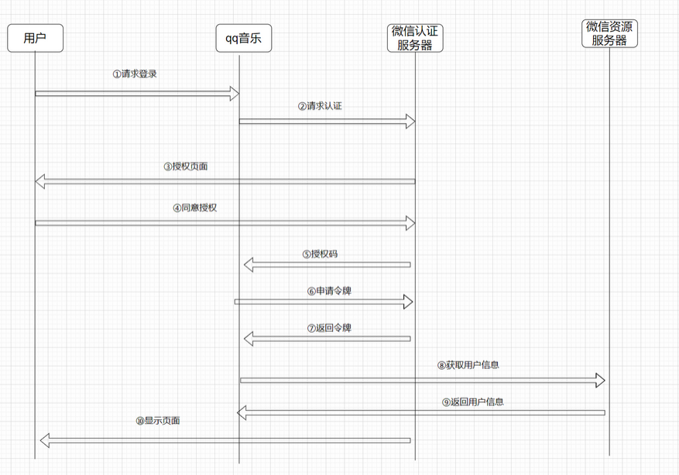
Oauth2 验证
13

Slide 14
Oauth2 验证
Sap中的应用：

Slide 15
Thank You

